Slide 2
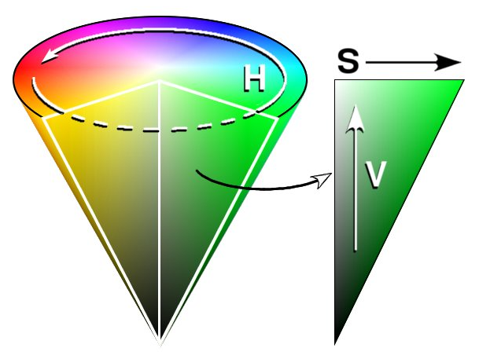
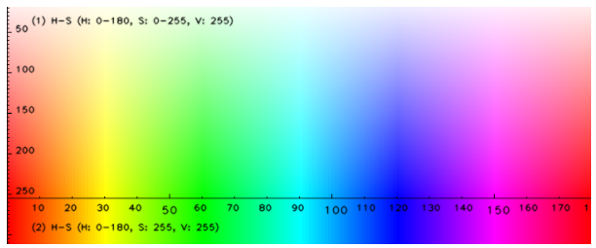
H: 0-180
S: 100-255
V: 20-255

Slide 3
